Slide 1

マスタ/スレーブシミュレータを用いた
触覚・力覚通信のためのバイラテラル制御
Bilateral Control by Using Master/Slave Simulator
for Haptic Communication
横倉 勇希(長岡技術科学大学)
YOKOKURA Yuki (Nagaoka University of Technology)
桂 誠一郎(慶應義塾大学)
KATSURA Seiichiro (Keio University)
大石 潔(長岡技術科学大学)
OHISHI Kiyoshi (Nagaoka University of Technology)

Slide 2
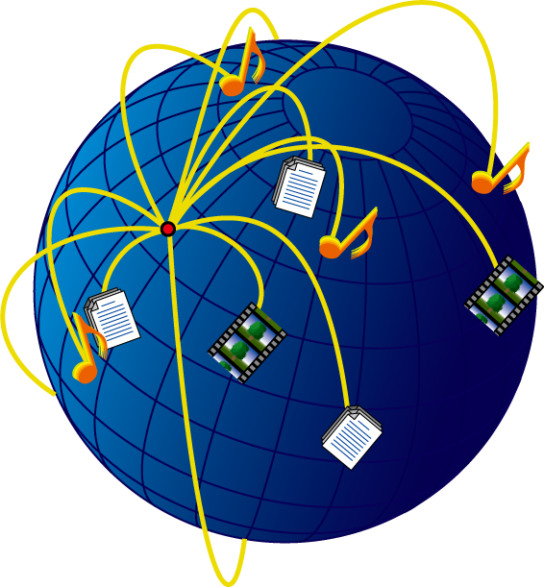
研究背景
触覚・力覚情報の伝送
世界中にあるテキストデータ、
音声、画像、動画データ等々を
インターネットを用い、どこにい
ても手に入れることができる
視聴覚情報については
音響工学、信号処理工学、
画像情報工学等々で得られた
技術が使われている
しかし…..
人間は五つの感覚器官を持つ
触覚・力覚情報では、
モーションコントロール、
制御工学、メカトロニクス、
パワーエレクトロニクスで
培われた技術が必要となる
触覚・力覚情報を伝送する
ための通信技術に関して
さらなる研究が必要とされる

Slide 3
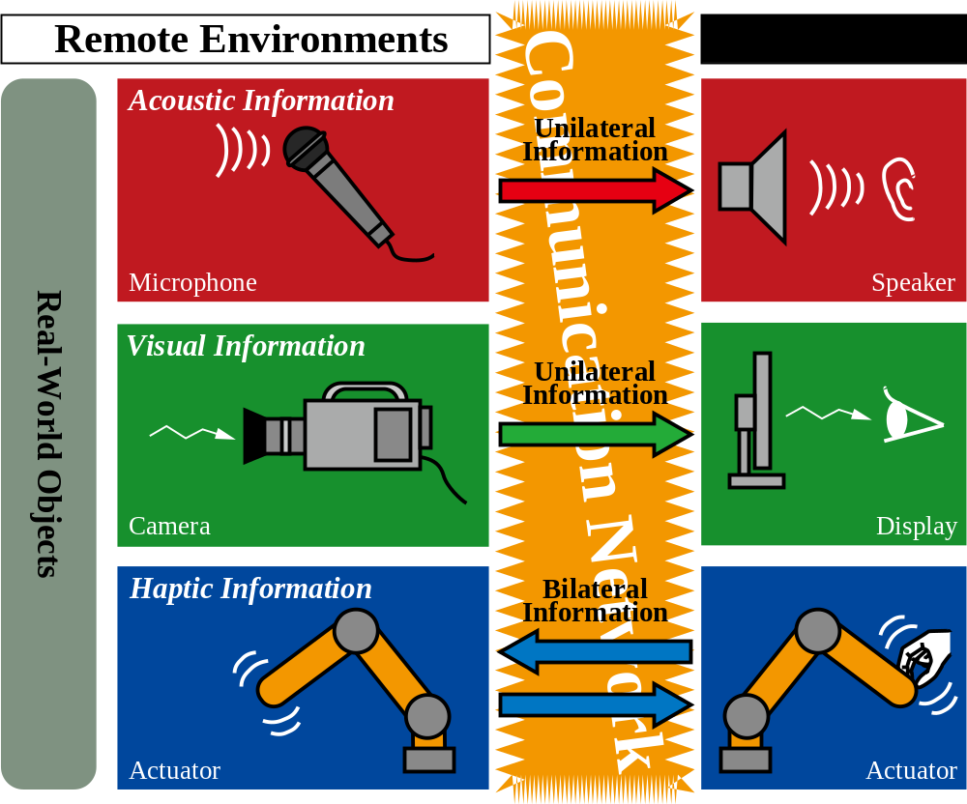
ネットワークによる触覚・力覚の伝送
音響情報と画像・動画情報は一方向の情報である
その一方で、
触覚・力覚情報は
双方向の情報である
通信遅延やパケット損失、予期せぬ通信の切断が
生じた際に問題が起きる
本研究ではパケット損失や通信が途切れる場合に焦点を当てる

Slide 4
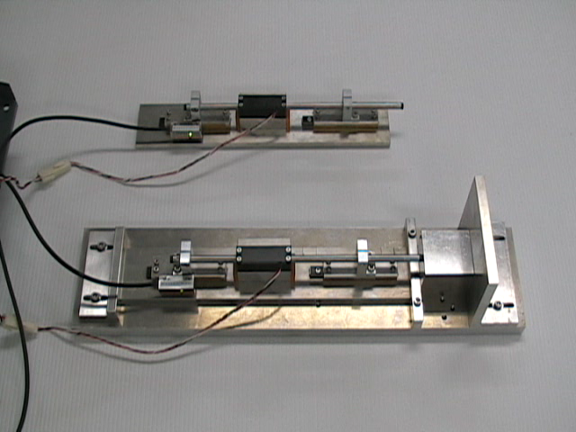
バイラテラル制御
バイラテラル制御
バイラテラル制御
＋ ネットワーク
マスタ
マスタ
操作者
操作者
ネットワーク
パケット損失や予期せぬ通信の切断
が生じると動作不良を起こす
マスタ/スレーブシミュレータを
用いることで、通信が途切れても
操作者に違和感がないようにできる
環境
環境
スレーブ
スレーブ

Slide 5
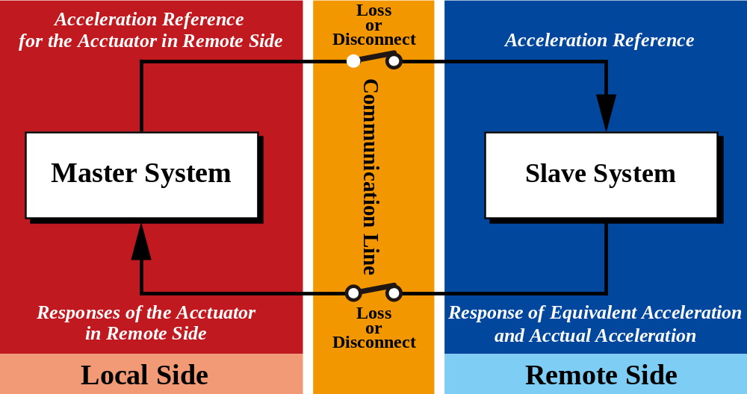
ネットワークを介したバイラテラル制御
通信が途切れると動かなくなる
特に無線通信の場合に生じやすい

Slide 6
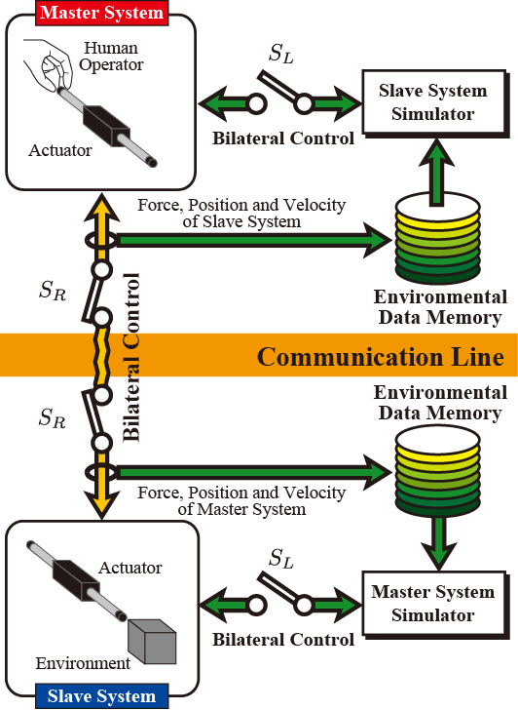
提案手法の概念
通常時
マスタとスレーブは通常の
バイラテラル制御系によって
制御され、環境データメモリに
力情報を保存する
通信切断時
環境データメモリを用いて
マスタはスレーブシミュレータと、
スレーブはマスタシミュレータと
バイラテラル制御される

Slide 7
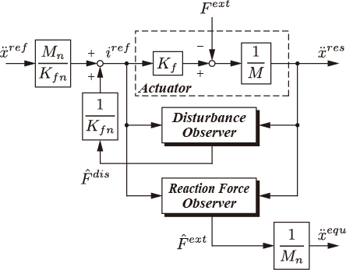
マスタとスレーブシステムのブロック図
外力
加速度参照値
実加速度
等価加速度
マスタ/スレーブシミュレータは
実際のアクチュエータと同じモデルが用いられる

Slide 8
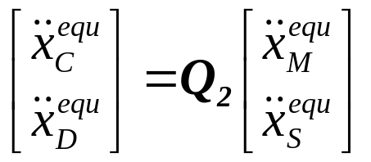
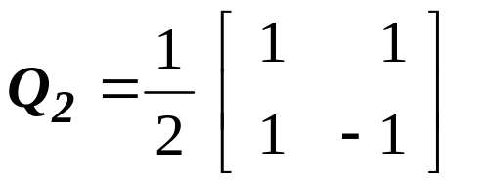
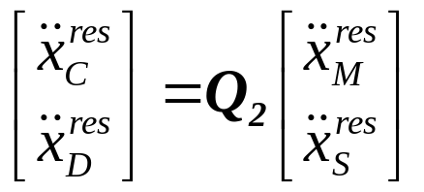
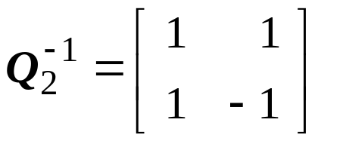
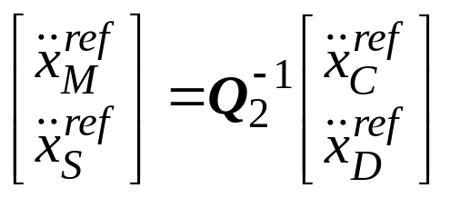
モード分解によるバイラテラル制御
バイラテラル制御系を構築するために、Quarry行列を用いて ２つのモータ間での「和のモード」と「差のモード」に分解を行う。
モード空間への変換
Quarry行列
等価加速度
実加速度
逆Quarry行列
関節空間への逆変換
加速度
参照値

Slide 9
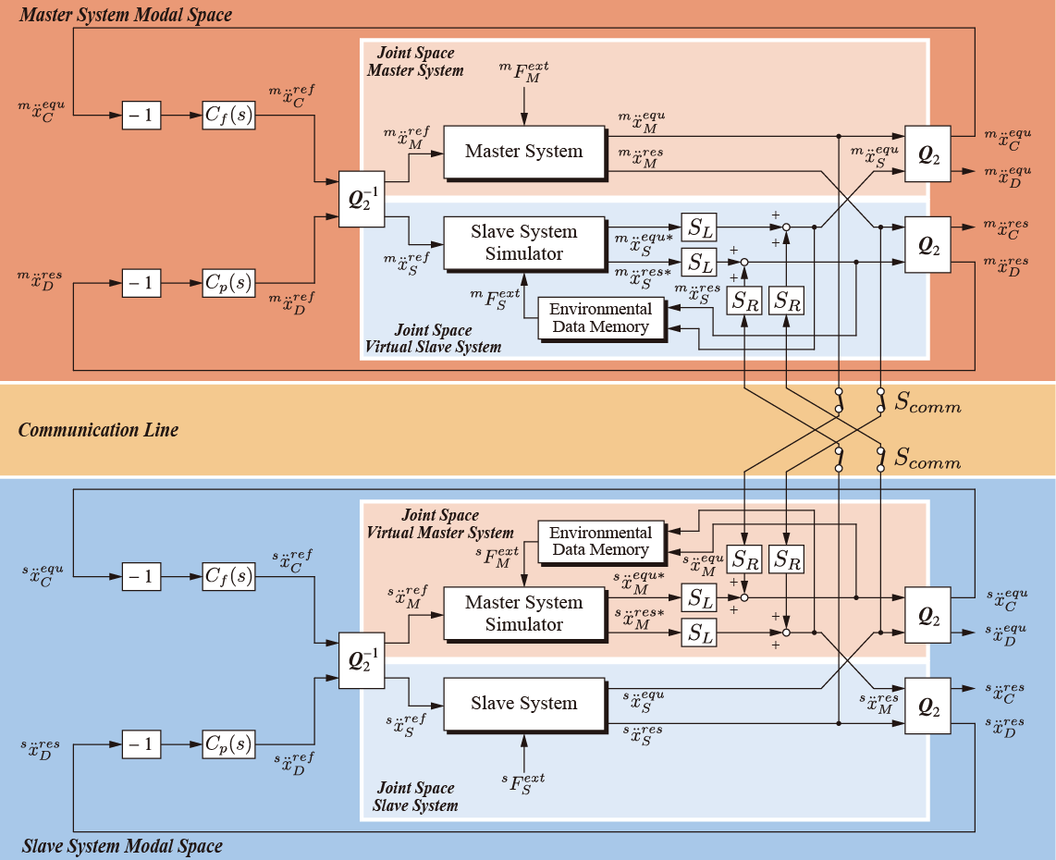
提案手法のブロック図
マスタ側
モード空間
マスタ関節空間
力制御器（和のモード）
位置制御器（差のモード）
スレーブシミュレータ
関節空間
通信路
スレーブ側
モード空間
マスタシミュレータ
関節空間
力制御器（和のモード）
位置制御器（差のモード）
スレーブ関節空間

Slide 10
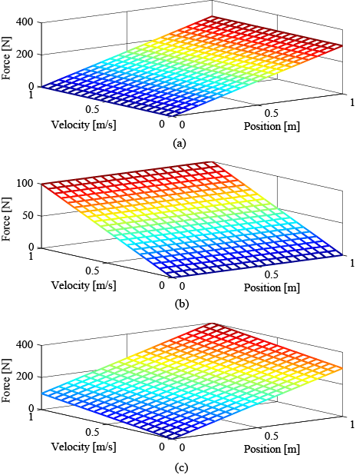
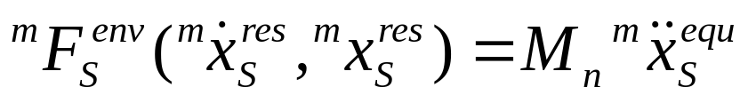
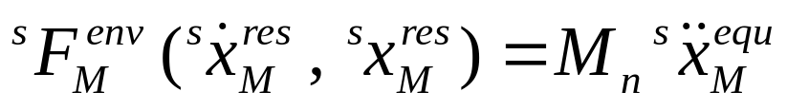
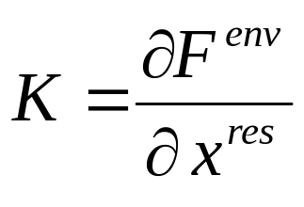
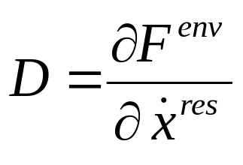
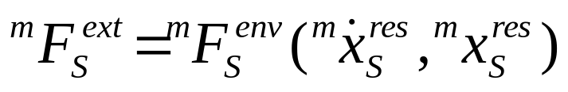
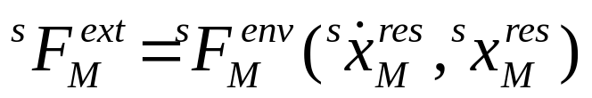
環境データの保存と環境の再現
環境がバネ・ダンパで構成される場合
通常時（環境データを保存）
通信切断時（環境の再現）
実世界の環境を保存・再現
することができる

Slide 11
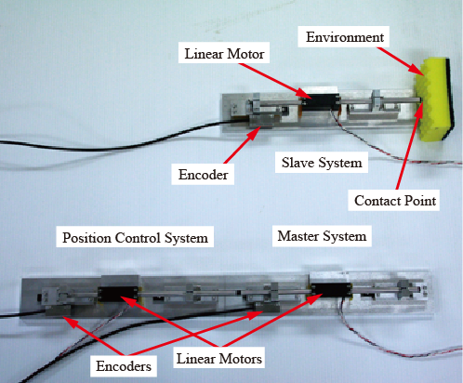
実験装置

Slide 12
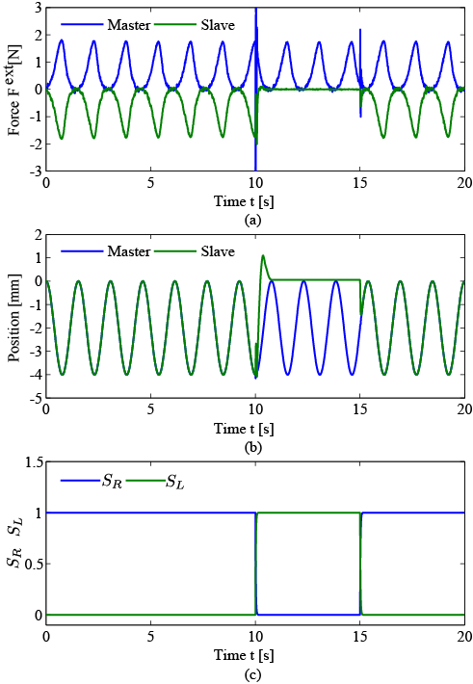
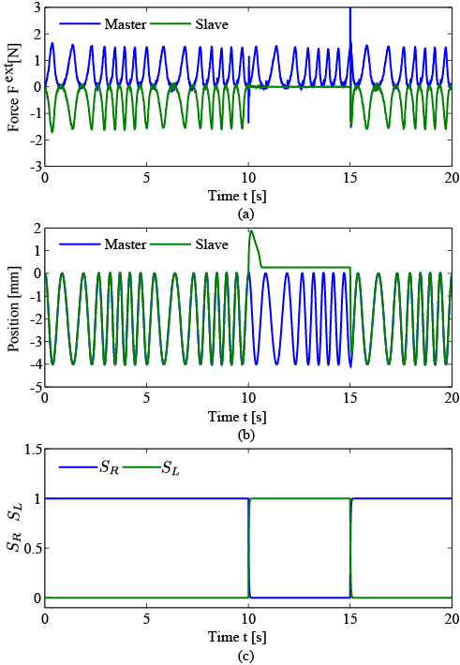
実験結果
力応答
力応答
接続
切断
接続
接続
切断
接続
位置応答
位置応答
接続
切断
接続
接続
切断
接続
スイッチ係数
スイッチ係数

Slide 13
相関係数による比較
「通常時の力および位置」と「切断時の力および位置」
を相関係数により比較
実 験 | 力の相関係数 | 位置の相関係数
正弦波入力 | 0.9964 | 1.0000
周波数変調入力 | 0.9776 | 1.0000
相関係数はほぼ１であり、通常時と通信切断時で
力と位置の関係はほとんど変化しないことが分かる
通信が途切れても操作者は環境の感触を得ることが可能

Slide 14
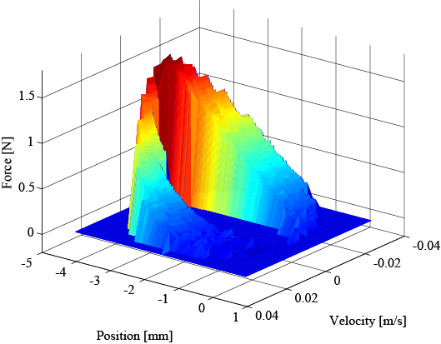
実際に保存された環境データ

Slide 15
まとめ
マスタ/スレーブシミュレータと環境データメモリを用いる
バイラテラル制御を提案した
マスタ/スレーブシミュレータは実際のアクチュエータと同じ
モデルが使われる
本研究で提案する手法は、接続時に環境データメモリに
力を保存し、切断時に環境の再現を行う
提案手法により通信が途切れた場合でも位置応答、
力応答ともに影響が表れないことが確認された
本手法は特に産業分野や医療分野で有効である

